Slide 1
Образовательное путешествие «Здоровый ребенок в детском саду»
Муниципальное бюджетное дошкольное образовательное учреждение «Центр развития ребенка-детский сад № 15 «Семицветик»
Подготовили:
инструктора по физической культуре
Левина Ольга Викторовна
Рокутова Елена Александровна
г. Озёрск, 2024 год

Slide 2
Этапы образовательного путешествия
1 этап
2 этап
Работа на маршруте
Совместная работа всех участников проекта (педагоги, воспитанники, родители в соответствии с маршрутным листом)
3 этап
Подведение итогов
Награждение участников проекта
Формулировка темы, цели, задач
Планирование продолжительности ОП
Создание ресурсной карты
Составление маршрутного листа
Подготовка к ОП
Выбор идеи ОП
Дискуссия
Размещение в портфолио

Slide 3
Ресурсная карта
№ п/п | Содержание деятельности | Место выполнения работ | Дата | Участники
1 | УГ, НОД в зале и бассейне | Спортивный зал, бассейн | В течение года | Дошкольный возраст
2 | Участие в муниципальном спортивном конкурсе флешмобов «Когда мы едины – мы непобедимы!» | Спортивный зал | Ноябрь 2023 | Подготовительные группы
3 4 5 6 7 8 | Спортивный праздник «Мой папа и я – двойная сила, честная игра! Весенние ласточки» – муниципальный спортивный праздник «Зарядка с чемпионом» Спортивный праздник «Тренировка с Карлсоном» Квест-игра «Путешествие по космосу» Квест-игра «Зарница» Лэпбук | Спортивный зал СК «Дельфин» Спортивный зал Бассейн Залы, кабинеты детского сада Территория детского сада Бассейн | 20-22 февраля 26-27 марта 9 апреля 8,11 апреля 12 апреля 7 мая Ноябрь 2023 | Старшие и подготовительные группы Дети подготовительных групп, родители Подготовительные группы Старшие и подготовительные группы Старшие и подготовительные группы Старшие и подготовительные группы Старшие и подготовительные группы

Slide 4
Образовательное путешествие «Здоровый ребенок в детском саду»
Цель: Совершенствовать систему работы по здоровьесбережению воспитанников посредством комплексного сопровождения ребенка в освоении основной образовательной программы и адаптированной основной образовательной программы МДОУ ЦРР ДС№15 на основе ФОП ДО
Задачи:
Формирование у детей начальных представлений о здоровом образе жизни. Обязательным условием для решения задачи являются гигиенические факторы (режим занятий, отдыха, питания, сна и др.) При этом используются здоровьесберегающие технологии, воздушное закаливание, игровая дыхательная гимнастика, самомассаж;
Развитие физических качеств (скорость, сила, гибкость, выносливость и координация);
Накопление двигательного опыта детей, правильное выполнение основных видов движений (ходьба, бег, прыжки, повороты в обе стороны);
Формирование начальных представлений о некоторых видах спорта;
Развитие интереса к участию в подвижных и спортивных играх и физических упражнениях, активности в самостоятельной деятельности, интереса и любви к спорту.

Slide 5
Интеграция образовательных областей: «Социально - коммуникативное развитие», «Речевое развитие», «Познавательное развитие», «Художественно – эстетическое развитие»
«Социально-коммуникативное развитие»
взаимодействие и помощь друг другу во время эстафет.
развитие нравственных качеств, поощрение проявлений смелости, находчивости, взаимовыручки, выдержки.
оценивании результатов игр и соревнований.
«Познавательное развитие»
Активизация мышления детей через подвижные игры и упражнения со спортивным оборудованием.
специальные упражнения на ориентировку в пространстве.
«Речевое развитие»
свободного общения с взрослыми и детьми через проговаривание действий и называние упражнений в процессе двигательной деятельности,
«Художественно-эстетическое развитие»
Музыка влияет на физиологические процессы детского организма, она увеличивает амплитуду дыхания, легочную вентиляцию.

Slide 6
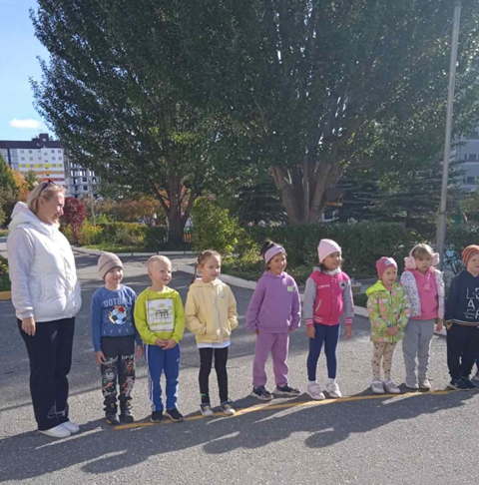
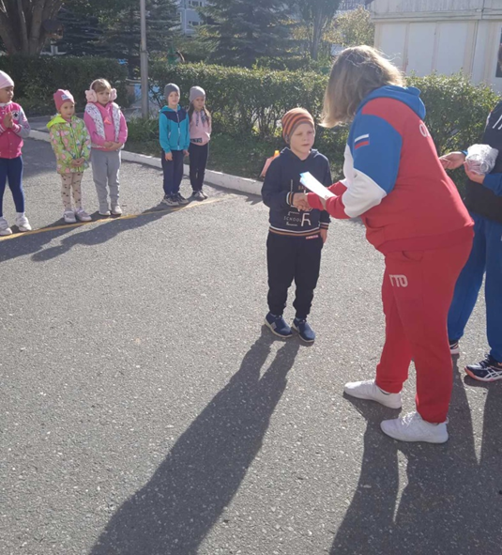
Фестиваль ГТО

Slide 7
«23 февраля отмечаем – силу, ловкость проявляем!»

Slide 8
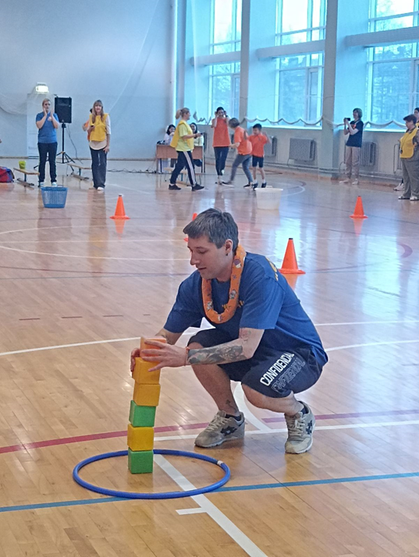
«Весенние ласточки»

Slide 9
«Зарядка с чемпионом»

Slide 10
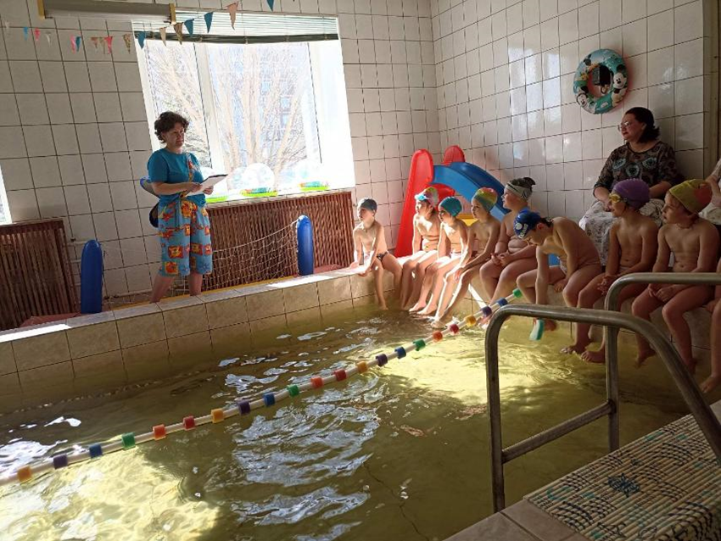
«Тренировка с Карлсоном»

Slide 11
